Slide 1

贷款

Slide 2
什么是银行贷款？
银行提供货币
给到个人或公司
并签订契约承诺归还
有利息
有期限

Slide 3
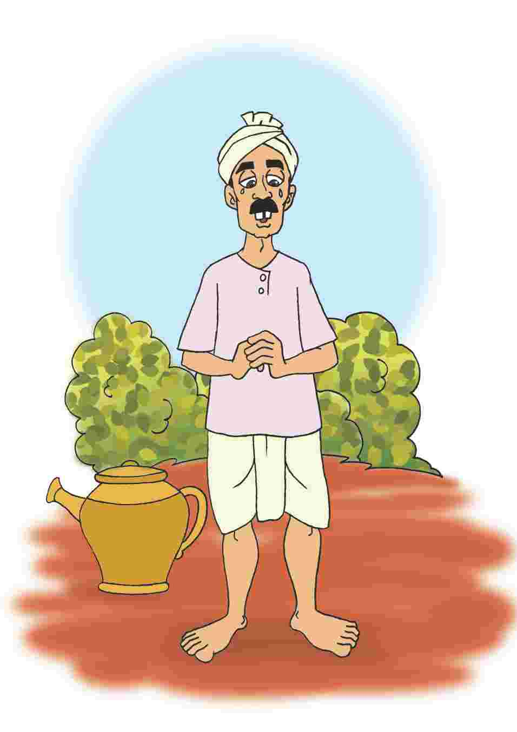
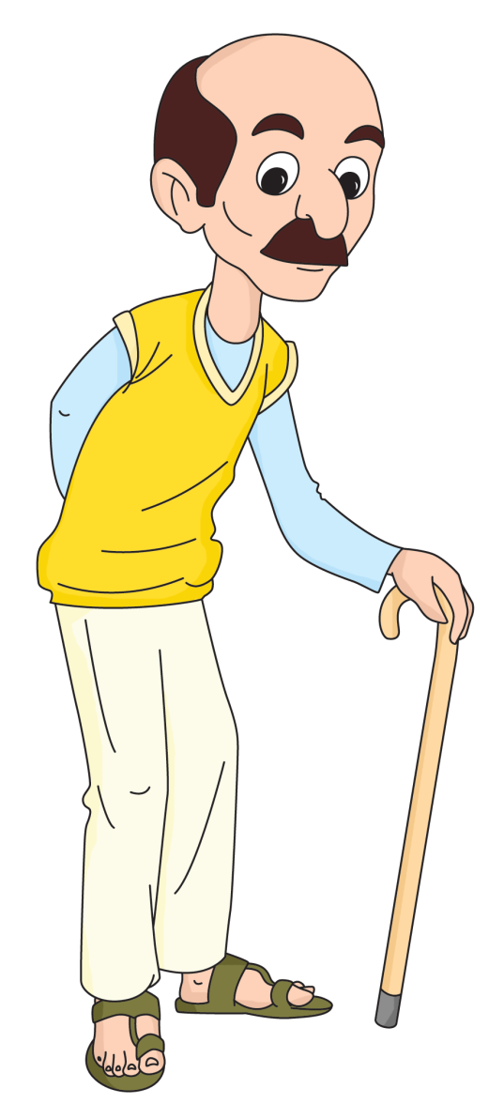


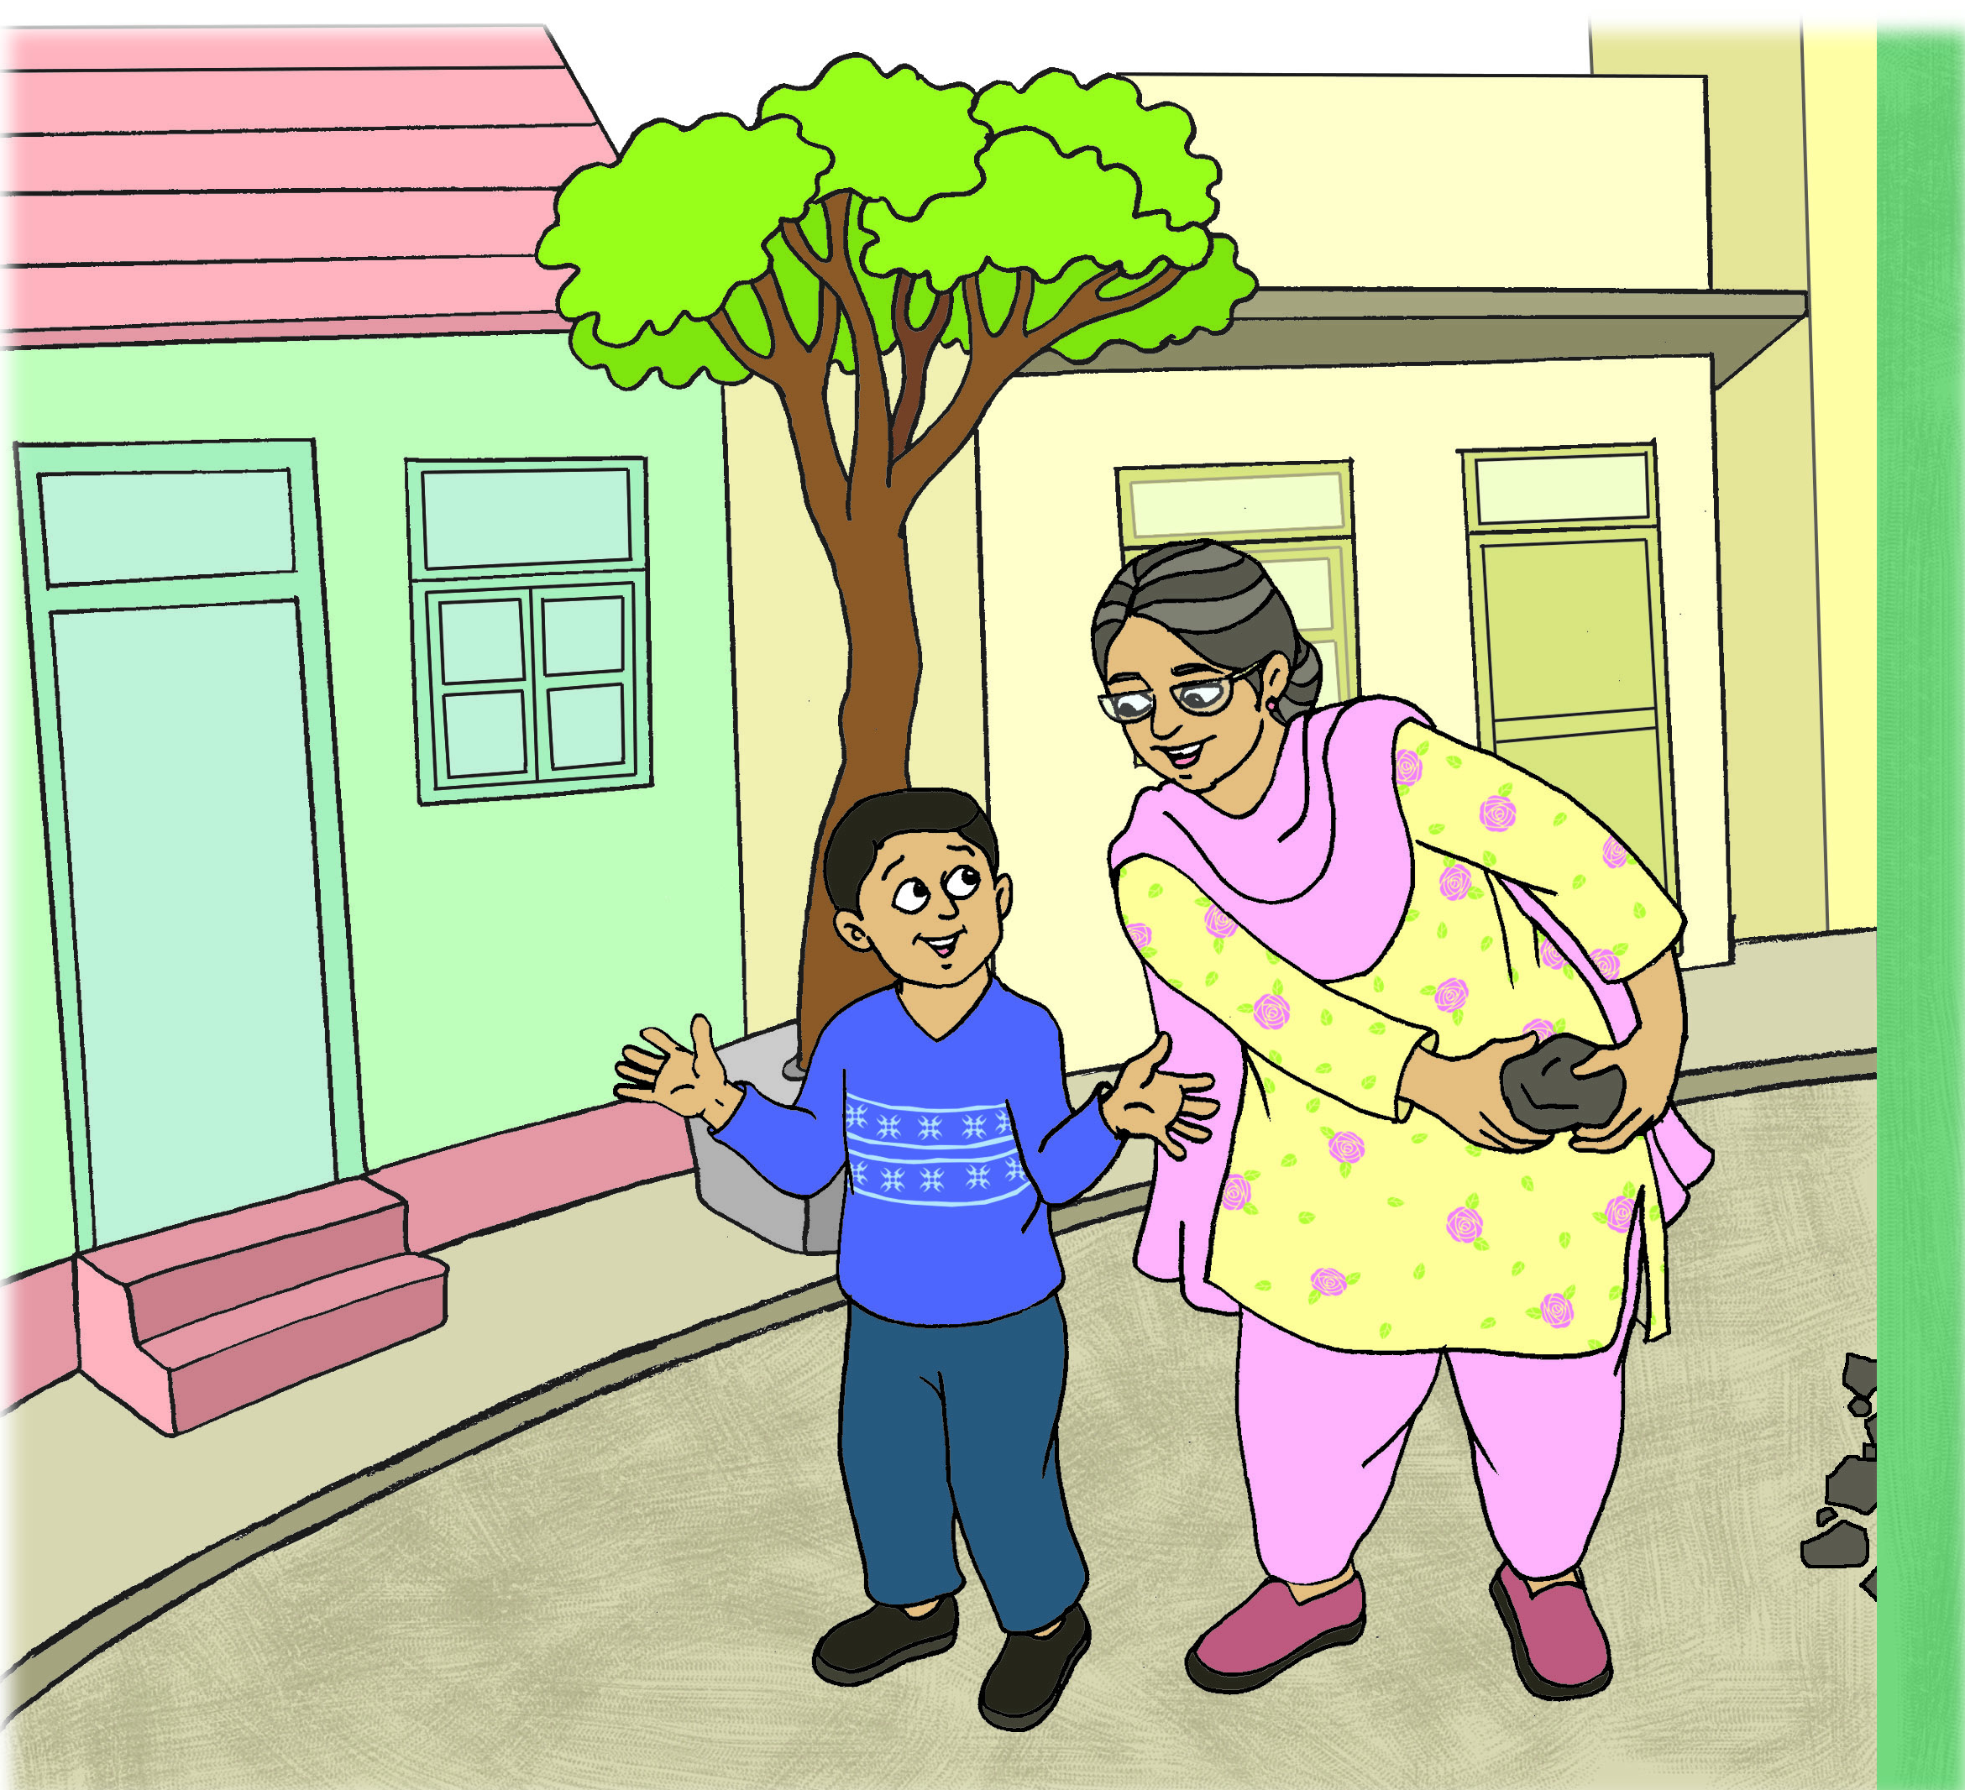
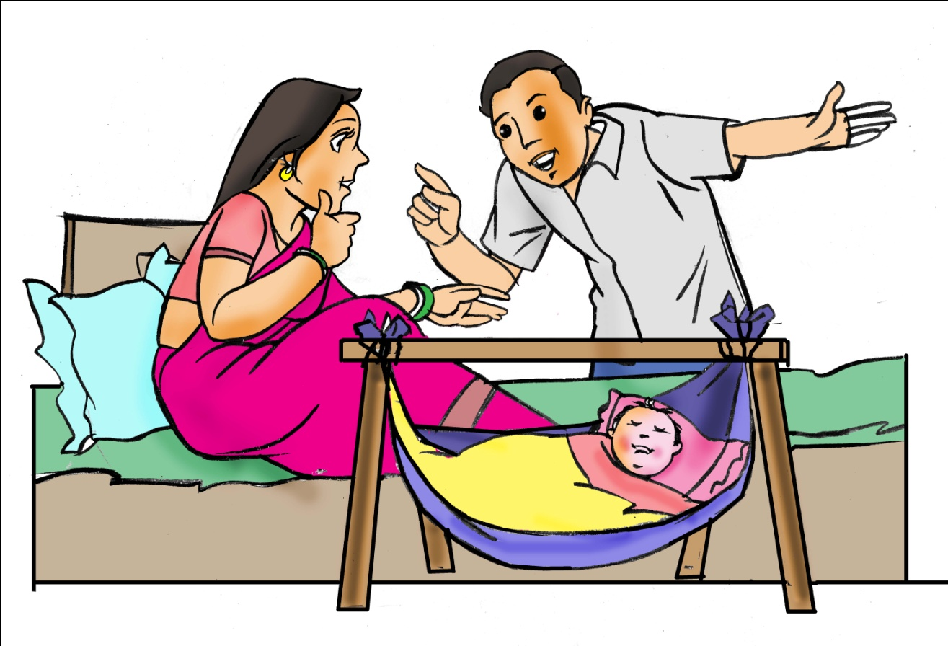
有哪几种贷款?
我想开一家新的汽修店，我有计划并知晓大概的开支，但是我需要从哪里得到钱呢？
我的家庭在壮大，我需要购买新的房产，我无法支付全部的购房款，我该怎么办呢？
我每天送我儿子去读书的路太长了，我需要购买一辆两轮摩托车，我从哪里得到钱呢?
我正在攻读英语专业的研究生学位，我不想向父母要钱
我的儿子今年要结婚了，我需要钱来消费。
现在已经是十月了，我需要开始播种小麦，我需要钱来购买设备和劳动力。
银行可以提供教育贷款，所有的开支例如教学，书本，住宿费用都可以涵盖。
银行可以提供助动车贷款，你只需准备首付款，剩下的由银行支付。
银行可以提供经营贷款供你日常所需。
银行可以提供住房贷款，你只需准备首付款，剩下的由银行支付。
银行可以提供农业贷款来支付所需。
银行可以提供个人消费贷款来支付所需。

Slide 4

如何才能得到银行贷款？
银行需要确认以下几点
盈利能力 – 确认你可以赚到足够的钱
偿付能力 – 确认你有能力偿付贷款
税单申报 – 确认你有定期进行税单申报
其他贷款 – 核查你是否有其他贷款

Slide 5

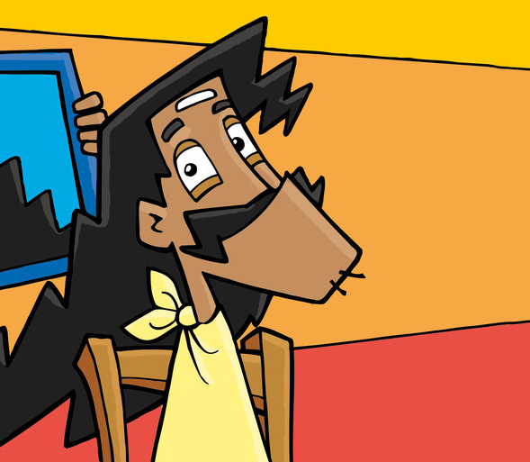
如何偿还贷款?
如果我有20万卢比的贷款，我如何才能一次性还清啊？
感谢上帝！我可以每个月一点点定期偿付我20万卢比的贷款？
放轻松！你不需要一次性偿还你的贷款，你只需每个月定期偿付即可。这就是我们平时所说的月供。
是的，但是你必须付出利息。利息通常是本金金额的一定比例，取决你的贷款期限和金额。

Slide 6

我可以提前还贷吗？
我拿到了一笔奖金，我可以提前还贷吗？
可以，但是你必须确认一下你的贷款合同看一下提前还贷是否有罚息。

Slide 7

如果我无法偿还我的贷款怎么办？
我的业务没有我想象中的那么快，现在我无法偿还我的贷款怎么办？
银行贷款是合法契约
银行可以:
采取法律行为
没收抵押品
影响征信
罚息

